Slide 1
CHƯƠNG 1: CHẤT – NGUYÊN TỬ - PHÂN TỬ
Chất có ở đâu?
Nước tự nhiên là chất tinh khiết hay hỗn hợp?
Nguyên tử là gì? Gồm những thành phần cấu tạo nào?
Nguyên tố hóa học và nguyên tử khối là gì?
Phân tử và phân tử khối là gì?
Đơn chất và hợp chất khác nhau thế nào, chúng hợp thành từ những loại hạt nào?
Công thức hóa học dùng biểu diễn chất, cho biết những gì về chất?
Hóa trị là gì? Dựa vào đâu để viết đúng cũng như lập được công thức hóa học của hợp chất?

Slide 2
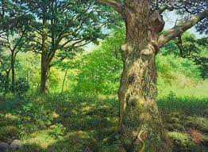
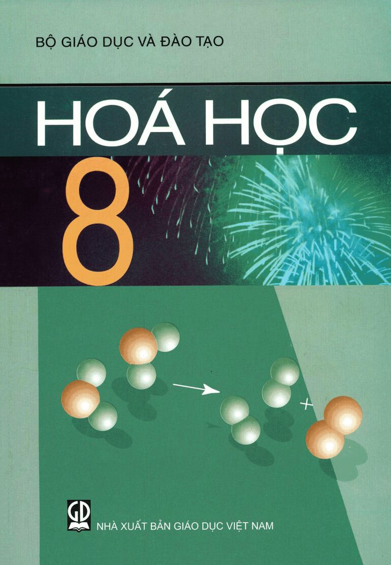
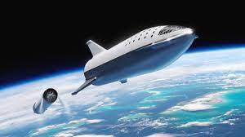
BÀI 2: CHẤT
CHẤT CÓ Ở ĐÂU?

Slide 3
BÀI 2: CHẤT
CHẤT CÓ Ở ĐÂU?
Chất có ở khắp nơi, ở đâu có vật thể là ở đó có chất
Chất gồm 2 loại:
+ Chất tự nhiên
+ Chất nhân tạo

Slide 4
BÀI 2: CHẤT
II. TÍNH CHẤT CỦA CHẤT
Mỗi chất có những tính chất nhất định
VD1: Hoàn thành các câu sau:
Ở 0⁰C nước tồn tại ở trạng thái ___
Nước sôi ở nhiệt độ ___
Muối ăn tan ___ trong nước, còn cát _______ trong nước

Slide 5
BÀI 2: CHẤT
II. TÍNH CHẤT CỦA CHẤT
Mỗi chất có những tính chất nhất định
? Để xác định các tính chất có trong VD1, người ta đã dùng những cách nào?
a)
b)
c)

Slide 6
BÀI 2: CHẤT
II. TÍNH CHẤT CỦA CHẤT
Mỗi chất có những tính chất nhất định
Mỗi chất có những tính chất nhất định:
+ Tính chất vật lí: trạng thái, màu sắc, mùi, vị, nhiệt độ sôi, nhiệt độ nóng chảy, khối lượng riêng, tính dẫn điện, tính dẫn nhiệt ,…
+ Tính chất hóa học: khả năng bị biến đổi thành chất khác.

Slide 7
BÀI 2: CHẤT
II. TÍNH CHẤT CỦA CHẤT
2. Việc hiểu biết tính chất của chất có tác dụng gì?
- Trường hợp 1: Có 2 chai chất lỏng không màu, mất là nước tinh khiết và nước đường? Em sẽ làm gì để phân biệt 2 chai chất lỏng này?

Slide 8
BÀI 2: CHẤT
II. TÍNH CHẤT CỦA CHẤT
2. Việc hiểu biết tính chất của chất có tác dụng gì?
- Trường hợp 2: Nếu em rửa chén mà không may bị dính nước rửa chén vào mắt. Em xử lý như thế nào?

Slide 9
BÀI 2: CHẤT
II. TÍNH CHẤT CỦA CHẤT
2. Việc hiểu biết tính chất của chất có tác dụng gì?
Trường hợp 3: Tính sát khuẩn của ancol etylic sẽ được sử dụng trong trường hợp nào?

Slide 10
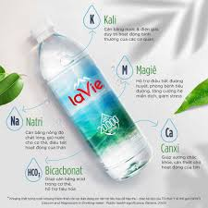
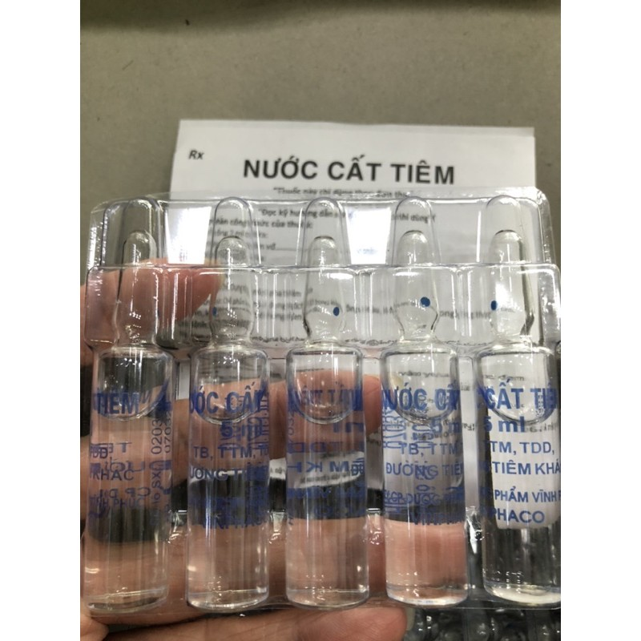
BÀI 2: CHẤT
III. CHẤT TINH KHIẾT
Hỗn hợp

Slide 11
BÀI 2: CHẤT
III. CHẤT TINH KHIẾT
Hỗn hợp
 | Nước tự nhiên | Nước cất
Thành phần
Mục đích sử dụng

Slide 12
BÀI 2: CHẤT
III. CHẤT TINH KHIẾT
Hỗn hợp
Nước tự nhiên gồm nhiều chất trộn lẫn là một hỗn hợp.

Slide 13
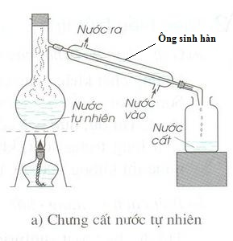
BÀI 2: CHẤT
III. CHẤT TINH KHIẾT
2. Nước cất
- Nước cất là chất tinh khiết

Slide 14
BÀI 2: CHẤT
III. CHẤT TINH KHIẾT
3. Tách chất ra khỏi hỗn hợp
VD: Nếu không may làm đổ muối ăn vào cát (trường hợp cát sạch). Em sẽ làm gì để thu lại được muối ăn?

Slide 15
BÀI 2: CHẤT
III. CHẤT TINH KHIẾT
3. Tách chất ra khỏi hỗn hợp
- Dựa vào sự khác nhau về tính chất vật lí có thể tách một chất ra khỏi hỗn hợp.

Slide 16
Chất
Có ở đâu ?
Tính chất
Vật lí
Hóa học
2 loại
Chất tinh khiết
Hỗn hợp

Slide 17
DẶN DÒ
Chép bài đầy đủ, chuẩn bị bài mới
Làm bài tập 1-8 trang 11.
Nếu chưa có sách giáo khoa có thể tham khảo Sách giáo khoa điện tử trên trang web Hành trang số do Nhà xuất bản giáo dục phát hành

